Slide 1
UNIVERSIDAD DE LAS FUERZAS ARMADAS - “ESPE”
DEPARTAMENTO DE ELÉCTRICA, ELECTRÓNICA Y TELECOMUNICACIONES
TEMA :“IMPLEMENTACIÓN DE UN PROTOTIPO DE GEOPOSICIONAMIENTO CON TECNOLOGÍA SIGFOX, APLICADO A PARADAS INTELIGENTES Y RASTREO DE NIÑOS”
AUTORES: ORBEA BAUTISTA, JAZMIN ELIZABETH Y ROSERO REINOSO, MARÍA AUGUSTA

Slide 2
Agenda
Motivación
Trabajos Futuros
Pruebas y Resultados
Conclusiones
Diseño e Implementación
2

Slide 3
Motivación
Antecedentes
3

Slide 4
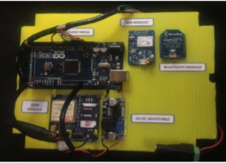
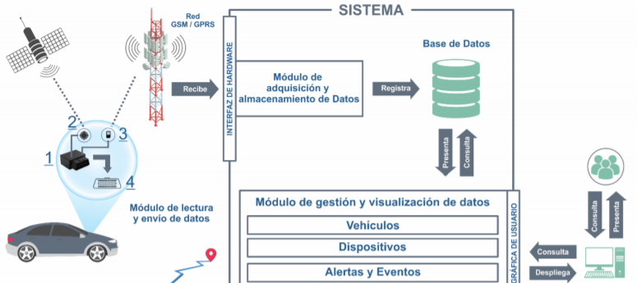
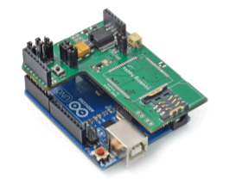
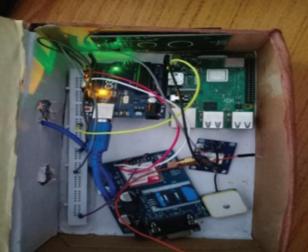
Motivación
Estudios Realizados
Fuente:Villavicencio , I., Verduzco Ramírez, J. A., García Díaz, N., Figueroa Millán, P. E., González Valladares, J. E., & Ortiz Figueroa, A. (2020). Plataforma IoT para el rastreo y monitoreo remoto de parámetros de vehículos. Dominio de las Ciencias, 6(3), 95-113. doi:http://dx.doi.org/10.23857/dc.v6i3.1276
Fuente:Mohammad Zulhafiz, M. I., Muhammad Mahadi, A. J., Tengku Nadzlin, T. I., Muhammad Shukri, A., Nur Adilah, A. R., & Mohamad Nazib, A. (2019). Children Security and Tracking System Using Bluetooth and GPS Technology.
Fuente:ÖZDEMİR, Z., & TUĞRUL, B. (2019). Geofencing on the Real-Time GPS Tracking System and Improving GPS Accuracy with Moving Average, Kalman Filter and Logistic Regression Analysis. 1-16. doi:10.1109 / ISMSIT.2019.8932766
Fuente: Kumari, M., Kumar, A., & Khan, A. (2020). IoT Based Intelligent Real-Time System for Bus Tracking and Monitoring. 2020 International Conference on Power Electronics & IoT Applications in Renewable Energy and its Control (PARC), 226-230. doi:10.1109/PARC49193.2020.246240
4

Slide 5
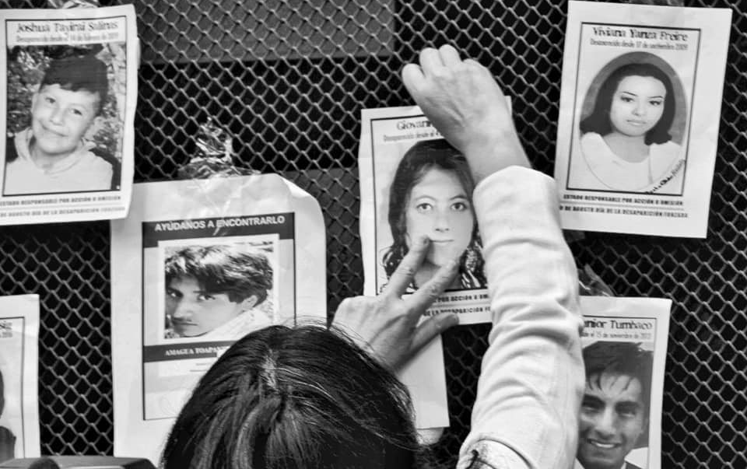
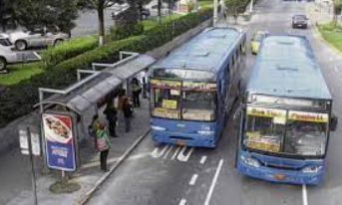
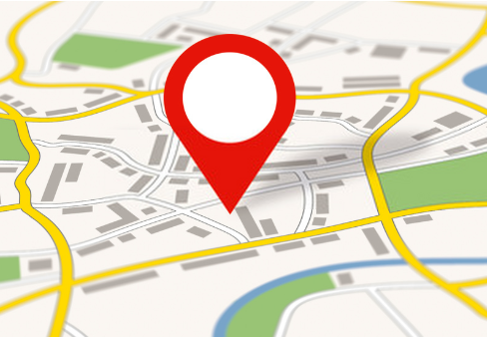
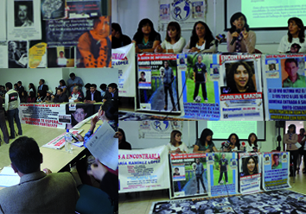
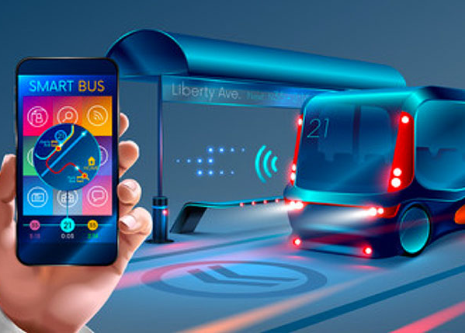
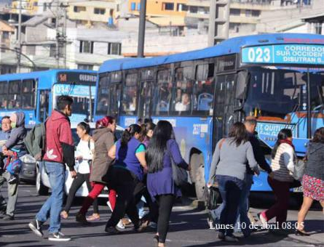
Motivación
5

Slide 6
Motivación
Objetivos
Objetivos Específicos​
Diseñar la red de sensores inalámbricos en la red Sigfox que permita obtener el geoposicionamiento del dispositivo. ​
Diseñar una aplicación móvil amigable con el usuario que permita la visualización de los datos adquiridos.​
Ejecutar pruebas del funcionamiento del prototipo de geolocalización.​
Analizar la precisión de localización en áreas abiertas del prototipo de monitorización.​
Evaluar el desempeño del prototipo de geolocalización.
Objetivo General​
Implementar un prototipo de geoposicionamiento con tecnología Sigfox, aplicado a paradas inteligentes y rastreo de niños.​
6

Slide 7
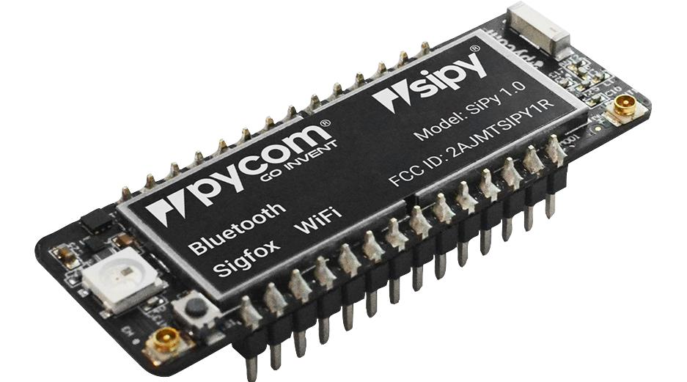
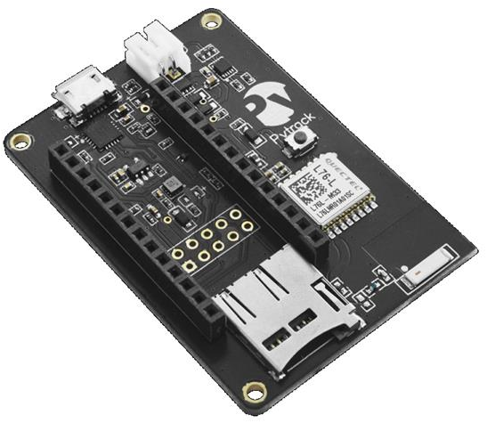
Diseño e Implementación
Materiales
Módulo SiPy
Módulo Pytrack
Voltaje de entrada: 3,5 – 5 V
Voltaje de salida: 3,3 V
Corriente de salida: 1,2 A
Memoria Flash: 4 MB
Wifi: 802.11 b/g/n
Velocidad de transmisión: 600 bps
Potencia de transmisión: 22 dBm
Sensibilidad del receptor: -128 dBm
Consumo de corriente de RC4 en el transmisor: 257 mA
Módulo Quactel L76-L
33 canales de seguimiento
99 canales de adquisición
Exactitud: < 2,5 m CEP
Sensibilidad
Adquisición: -149 dBm
Seguimiento: -161 dBm
7

Slide 8
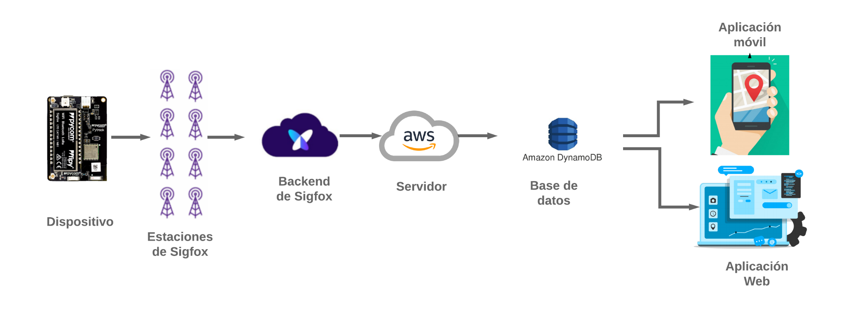
Diseño e Implementación
Diagrama de Bloques
8

Slide 9
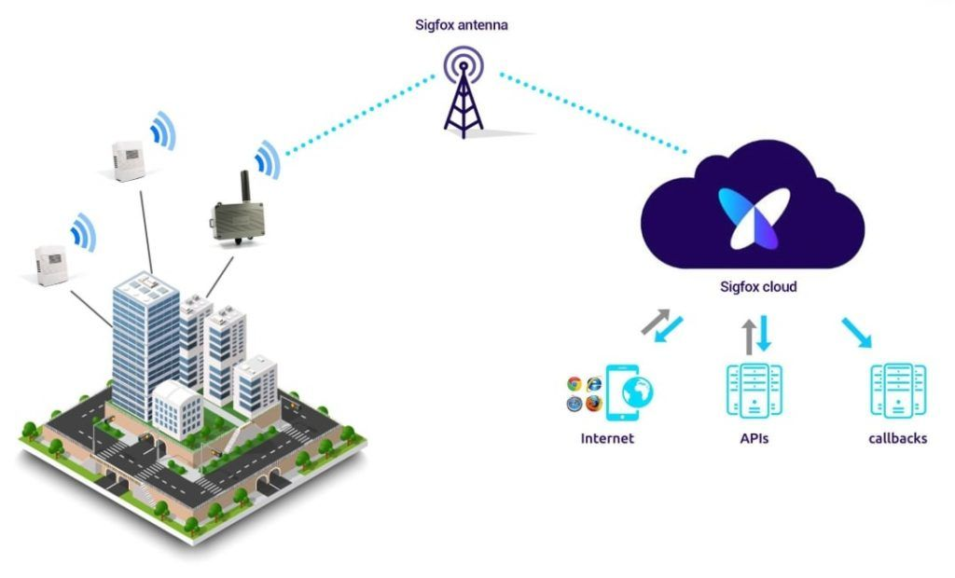
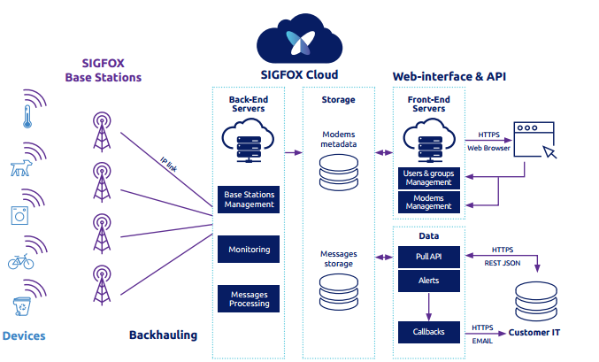
Diseño e Implementación
Trama de Sigfox
Payload
Flotantes
4 bytes
Flotantes
4 bytes
Latitud
Longitud
9

Slide 10
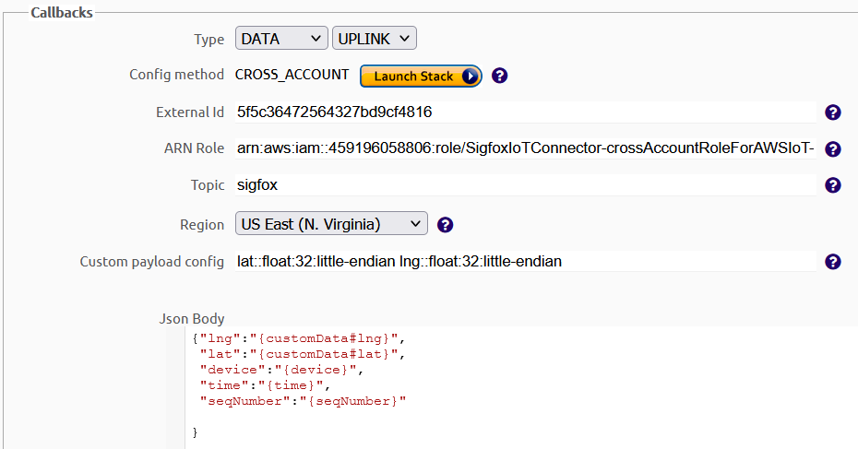
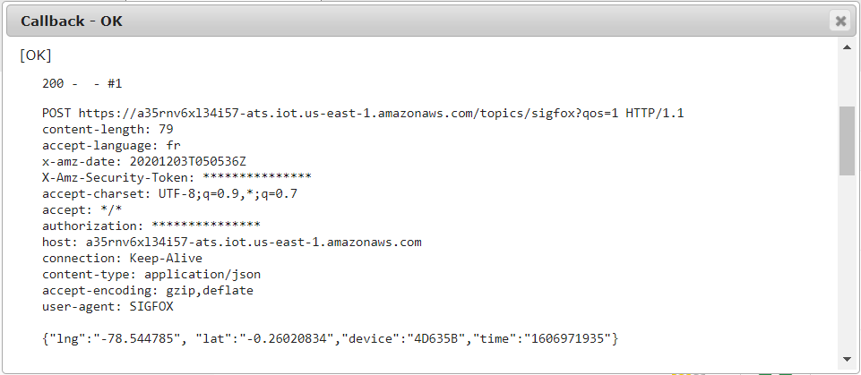
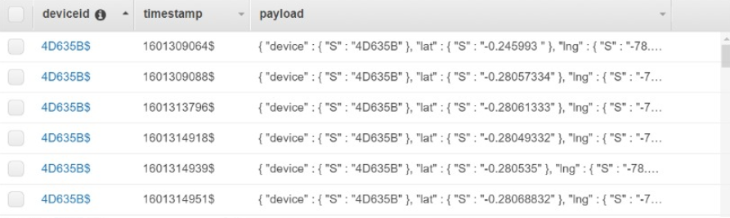
Diseño e Implementación
Conexión con AWS
Decodificación
Variables Almacenadas
10

Slide 11
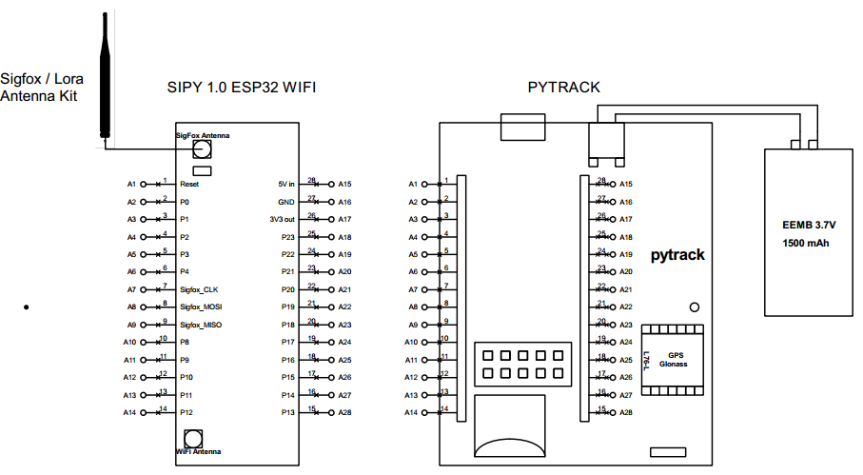
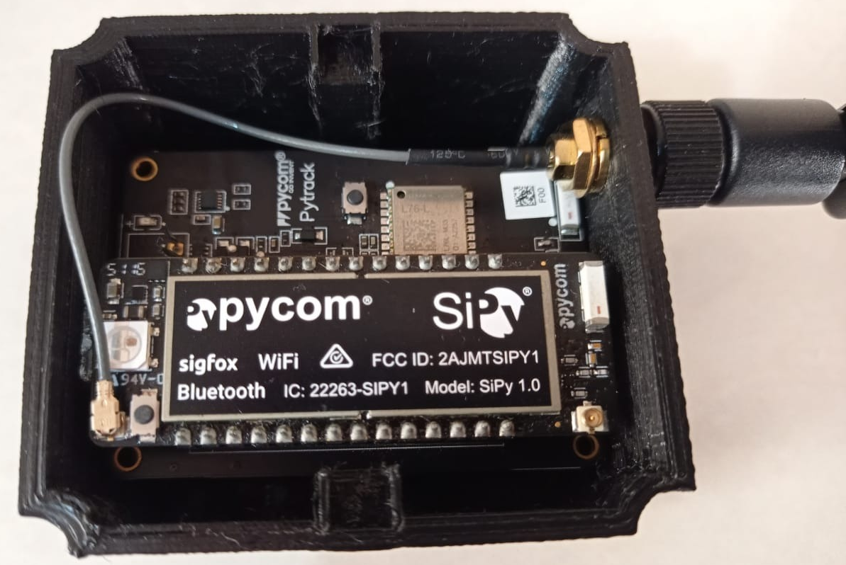
Diseño e Implementación
11

Slide 12
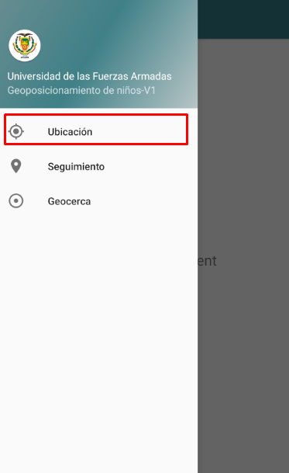
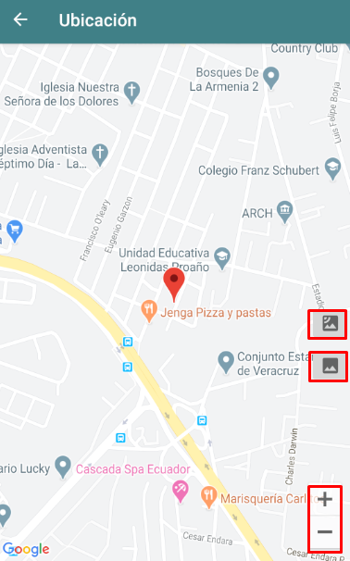
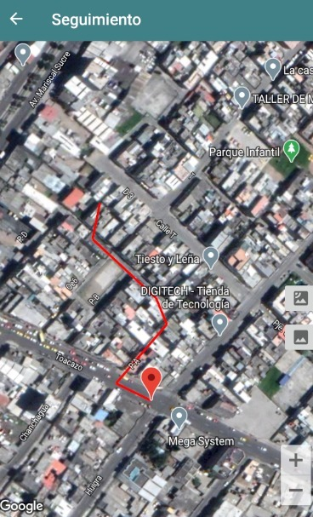
Diseño e Implementación
12

Slide 13
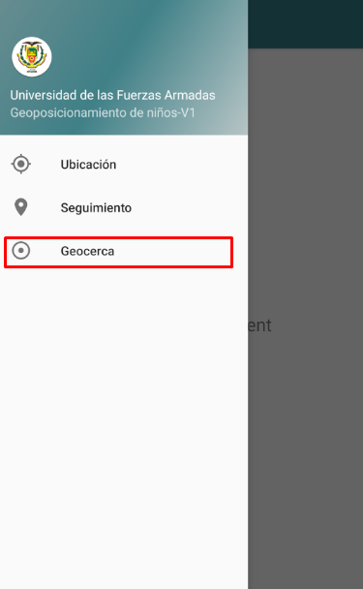
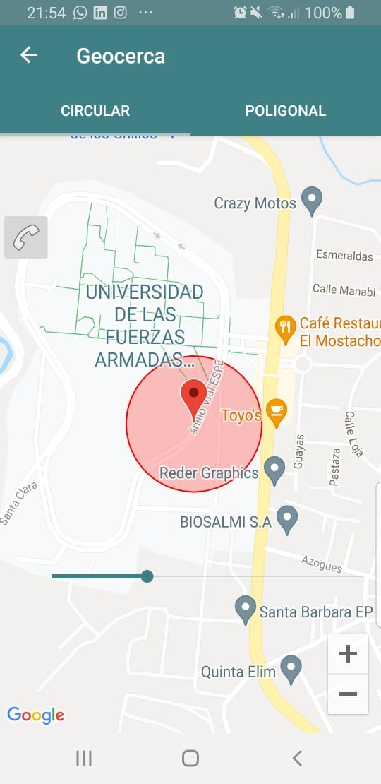
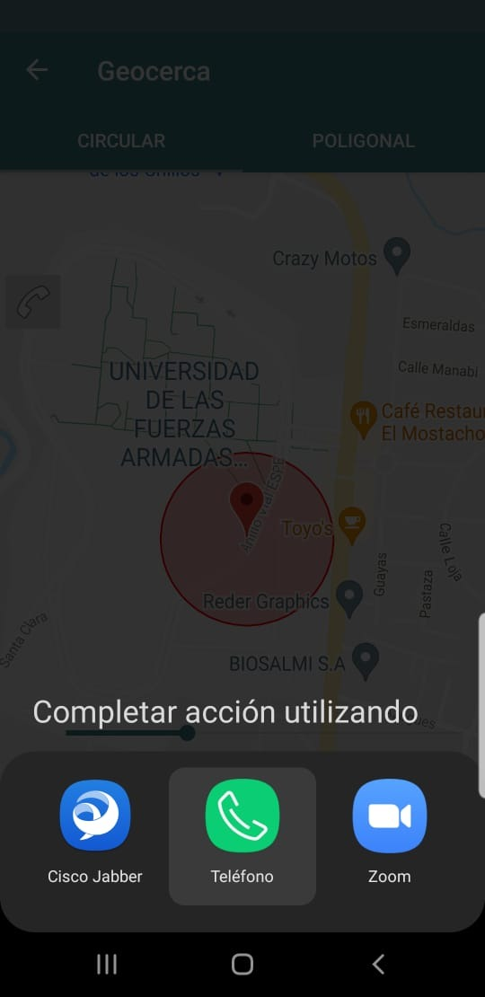
Diseño e Implementación
13

Slide 14
Diseño e Implementación
3:1
14

Slide 15
Diseño e Implementación
15

Slide 16
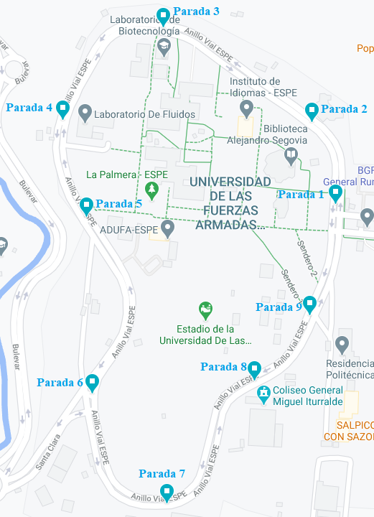
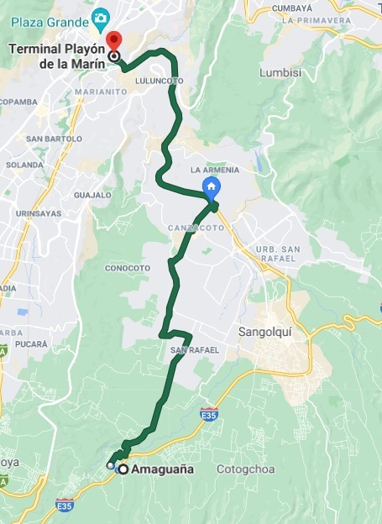
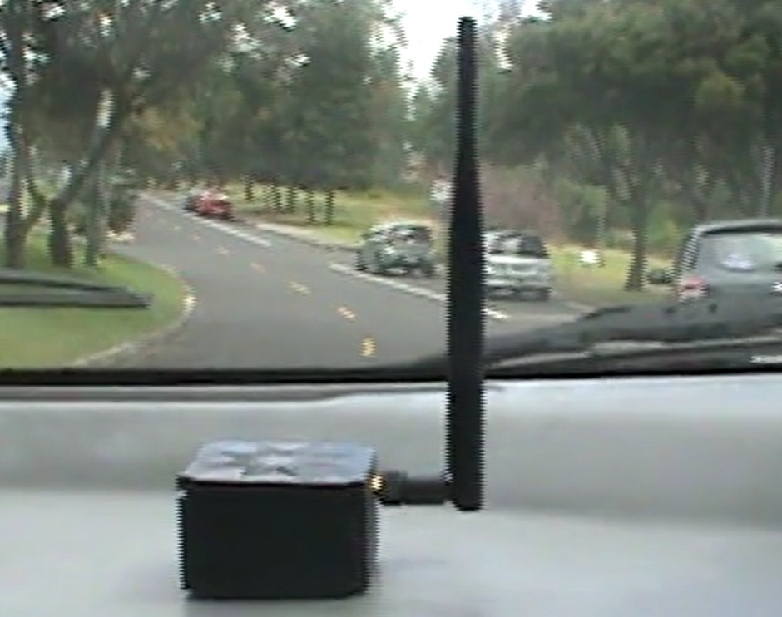
Diseño e Implementación
16

Slide 17
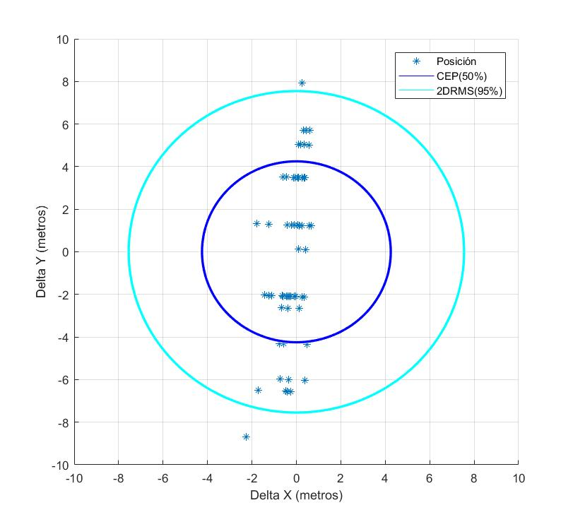
Pruebas y Resultados
Precisión
$$n=\frac{Z^{2} ×p ×q}{E^{2}}$$
$$n=\frac{{1.96}^{2} ×0.5 ×0.5}{{0.05}^{2}}=384.16$$
Descripción | Valor
Desviación de Latitud | 0.5080 metros
Media de Latitud | 560722.77 UMT
Desviación de Longitud | 3.7393 metros
Media de Longitud | 1279410.40 UMT
CEP(50%) | 4.2473 metros
2DRMS(95%) | 7.8218 metros
17

Slide 18
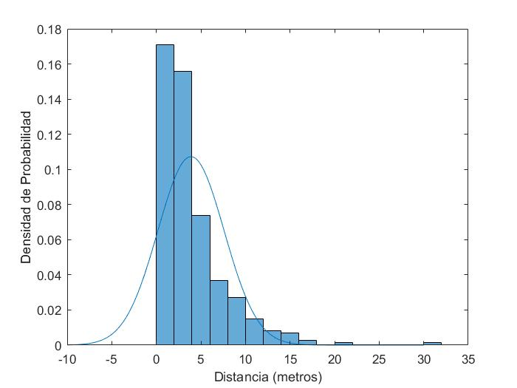
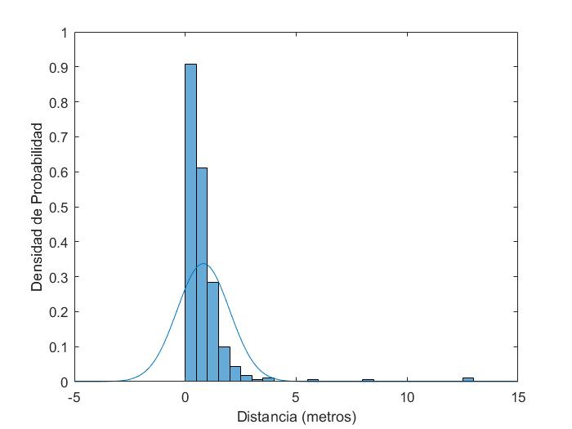
Pruebas y Resultados
Exactitud Escenario Estático
Error en Latitud Error en Longitud
18

Slide 19
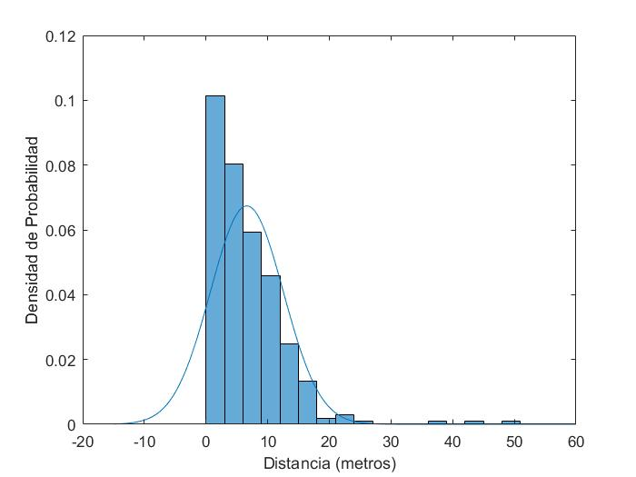
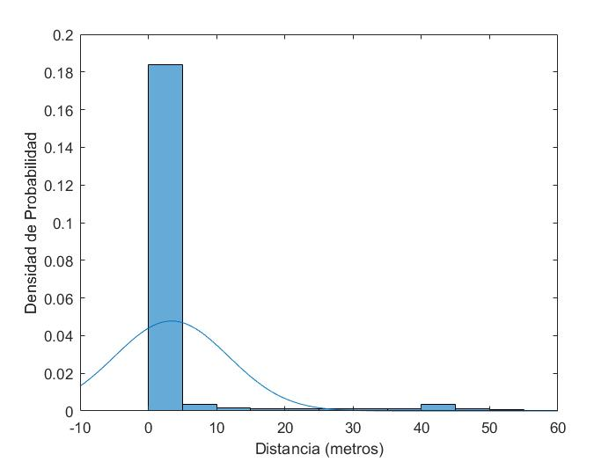
Pruebas y Resultados
Exactitud Escenario Caminando
Error en Latitud Error en Longitud
19

Slide 20
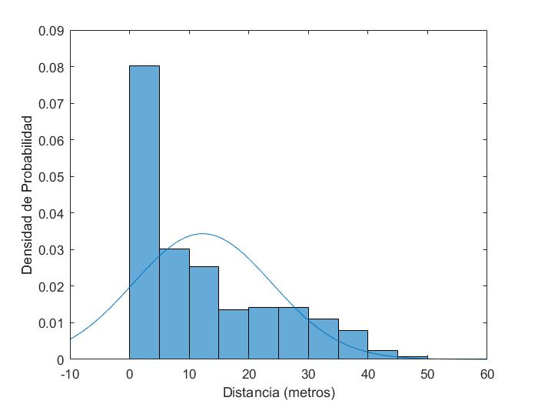
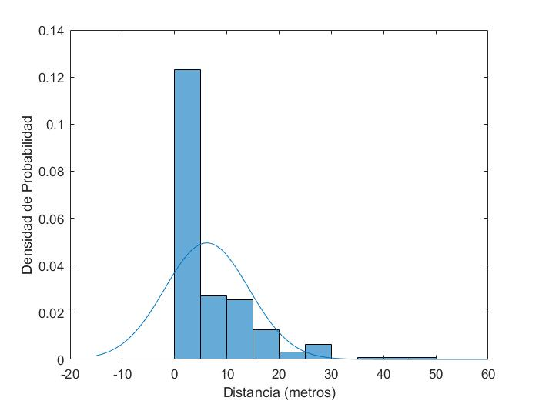
Pruebas y Resultados
Exactitud Escenario Vehicular
Error en Latitud Error en Longitud
20

Slide 21
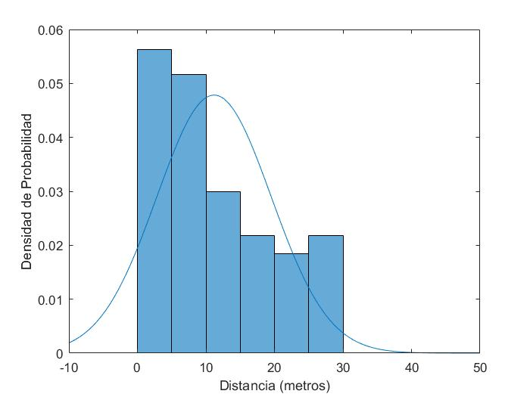
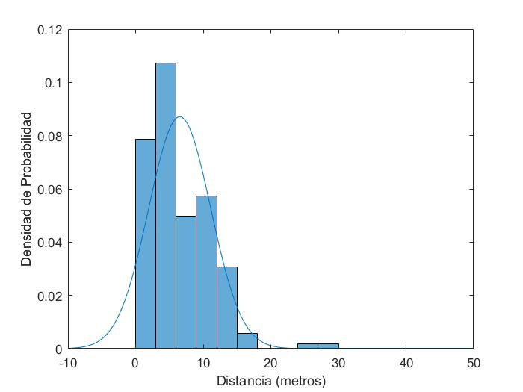
Pruebas y Resultados
Exactitud Escenario Vehicular Anillo Vial
Error en Latitud Error en Longitud
21

Slide 22
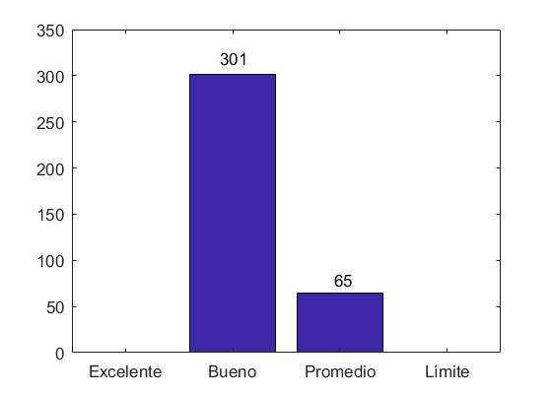
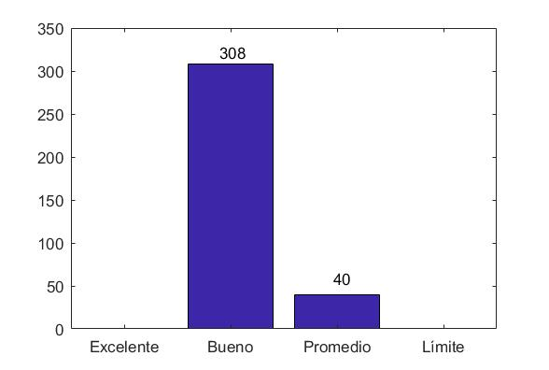
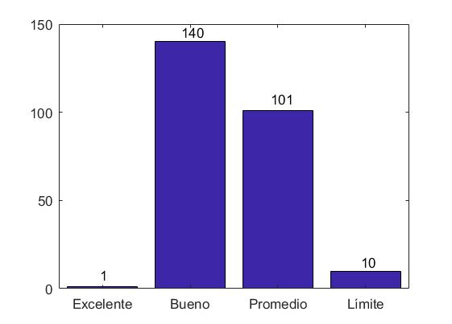
Pruebas y Resultados
Niveles de RSSI
RSSI | Número de estaciones base | Calidad del enlace
-144 dBm$<$RSSI | 3 | Excelente
-127 dBm$<$ RSSI$≤$-114 dBm | 3 | Bueno
-114 dBm $<$ RSSI | 1 o 2 | Bueno
-127 dBm$<$RSSI$≤$-114 dBm | 1 o 2 | Promedio
RSSI $≤$ -127 | Alguna | Límite
Estática Caminando Vehicular
22

Slide 23
Pruebas y Resultados
Tabla de Resumen
 | Estático | Caminando | Vehicular | Vehicular anillo vial
RMSE_{longitud} | 1.4339 m | 9.0081 m | 10.1370 m | 7.9670 m
RMSE_{latitud} | 5.3774 m | 8.8771 m | 16.8704 m | 13.9337 m
RMSE_{radial} | 5.5653 m | 12.6471 m | 19.6817 m | 16.0506 m
Exactitud | 8.3360 m | 21.8888 m | 33.0531 m | 26.8032 m
$$σ_{longitud}$$ | 1.18167 m | 8.35334 m | 8.06126 m | 4.58062 m
$$σ_{latitud}$$ | 3.71866 m | 5.92058 m | 12,2546 m | 8.33911 m
Media longitud | 0.81455 m | 3.40107 m | 6.16704 m | 6.52776 m
Media latitud | 3.8892 m | 6.6220 m | 12.2546 m | 11.1807 m
# Paquetes Perdidos | 18 (4,69%) | 35 (9,11%) | 132 (34,8%) | 20 (10,41%)
Retardo | 3.88 s | 3.87 s | 2.58 s | 2.09 s
23

Slide 24
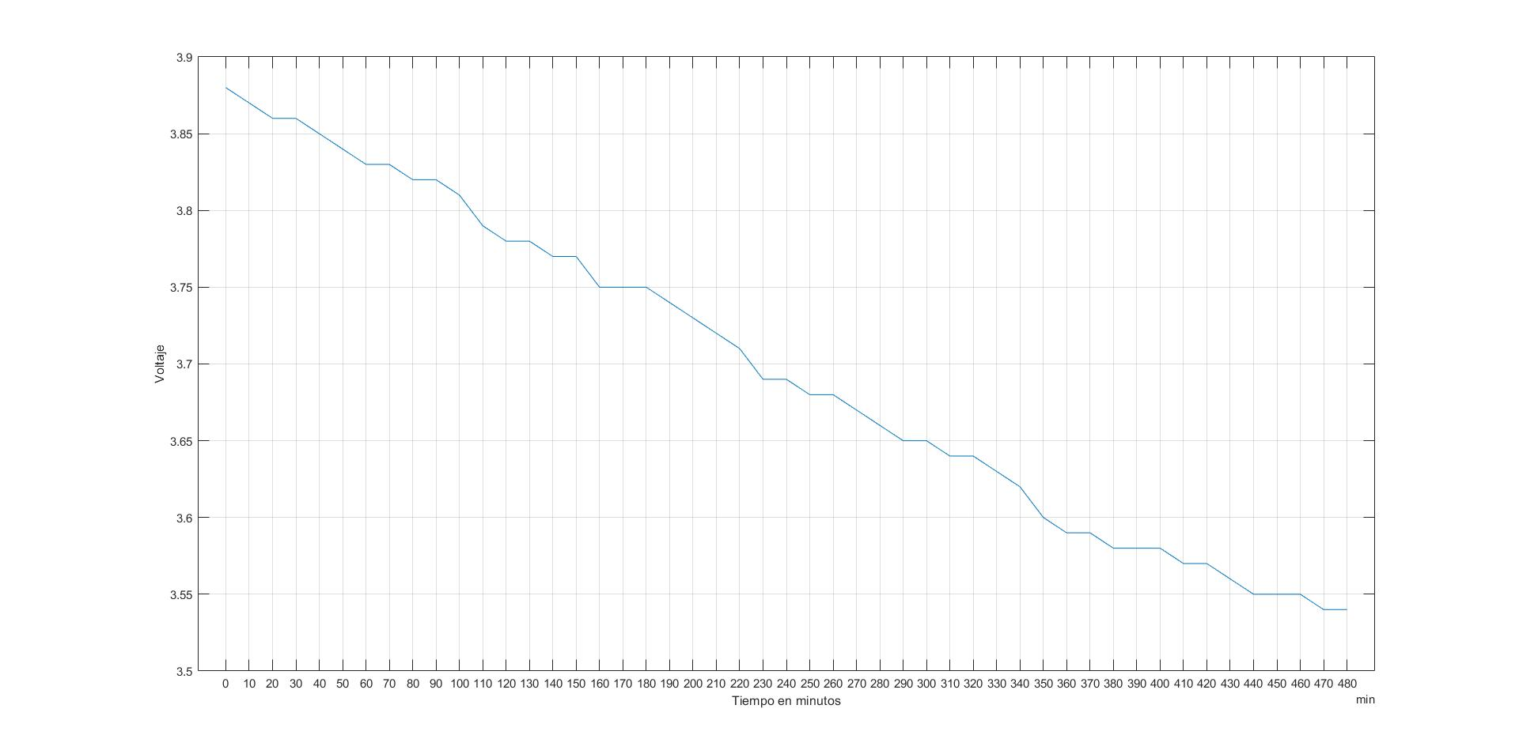
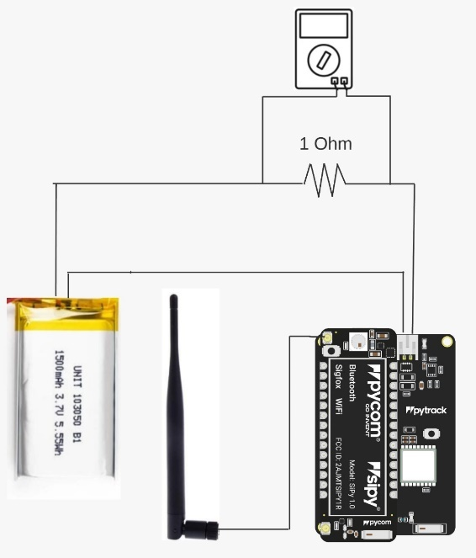
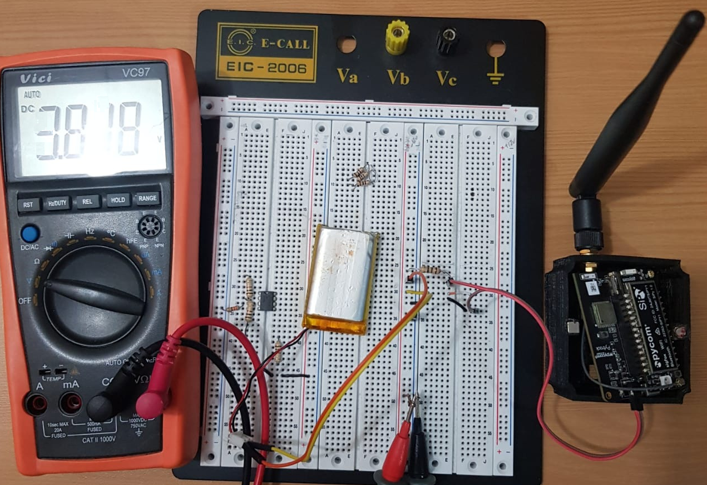
Pruebas y Resultados
Duración de la Batería
24

Slide 25
Conclusiones
Se logró diseñar una red de sensores conformada por dos nodos distribuidos para el rastreo de niños y paradas inteligentes de modo que se envía la localización a la red Sigfox.
Se desarrolló una aplicación móvil y una página Web tanto para el aplicativo para el rastreo de niños como para las paradas inteligentes respectivamente.
Se determina que se tiene un menor error de posicionamiento en el escenario estático a comparación con los escenarios en movimiento ya que su error no supera los 10 m . Para los escenarios en movimiento se identifica que al caminar el error no supera los 17.1411 m mientras que en vehicular este error incrementa hasta los 31.3641m.
Respecto a la precisión se obtuvo que el 50% de las muestras adquiridas se encuentran a 4.2473 m y que el 95% a 7.8218 m de la ubicación real en un escenario estático.
25

Slide 26
Conclusiones
Se identifica una mejor exactitud en el escenario estático en donde se tiene un valor de 8.3360 m; la exactitud disminuye para los escenarios caminando y vehicular, tal que se tiene una exactitud de 21.8888 m y de 33.0531 m respectivamente.
De los paquetes perdidos se obtuvo un mejor rendimiento en el estático al tener el 4.69% de paquetes perdidos, le sigue el escenario caminando con un 9.11% y el peor resultado se logró en el escenario vehicular con un 34.8% de paquetes perdidos.
De las pruebas realizadas se determina que el escenario estático y caminando tienen un comportamiento similar respecto al LQI ya que se obtuvo una calidad de enlace tipo Bueno en el 78.9% y el 80.1% de los enlaces, respecto al RSSI se obtuvo un valor promedio de -91 dBm y -97 dBm respectivamente.
Al ser Sigfox una red LPWAN tiene una baja velocidad de transmisión y de acuerdo a las pruebas realizadas se identifica que el retardo varía entre los 2.09 a 3.88 segundos.
26

Slide 27
Trabajos Futuros
Se recomienda verificar la cobertura y niveles de RSSI de Sigfox en el cantón Quito y Rumiñahui, de modo que se genere un mapa de cobertura.
Nuestro grupo de investigación está interesado en la implementación del prototipo en diferentes zonas geográficas y climáticas, de manera que se pueda verificar el comportamiento tanto de la tecnología de Sigfox y módulo Quactel.
Estamos interesados en la implementación de una tecnología secundaria que entre en funcionamiento al momento que se pierda cobertura de Sigfox.
Nuestro grupo de investigación está interesado en continuar con el desarrollo de un aplicativo enfocado a los usuarios del medio de transporte de modo que se notifique al usuario el tiempo exacto en que la unidad va a llegar a la parada de interés.
Estamos interesados en personalizar los tiempos de muestreo en el aplicativo del rastreo de niños, de modo que el tutor pueda determinar una franja horaria en la que desee que se realice la monitorización al niño.
27

Slide 28
UNIVERSIDAD DE LAS FUERZAS ARMADAS - “ESPE”
DEPARTAMENTO DE ELÉCTRICA, ELECTRÓNICA Y TELECOMUNICACIONES
TEMA :“IMPLEMENTACIÓN DE UN PROTOTIPO DE GEOPOSICIONAMIENTO CON TECNOLOGÍA SIGFOX, APLICADO A PARADAS INTELIGENTES Y RASTREO DE NIÑOS”
AUTORES: ORBEA BAUTISTA, JAZMIN ELIZABETH Y ROSERO REINOSO, MARÍA AUGUSTA

